Slide 1

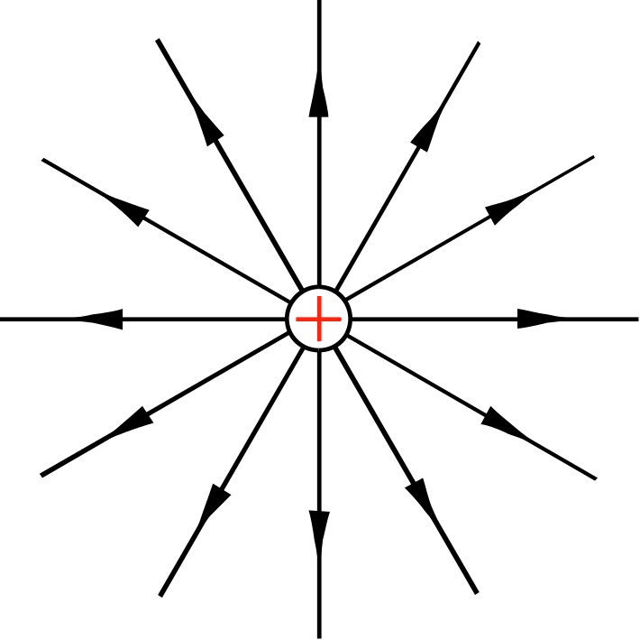

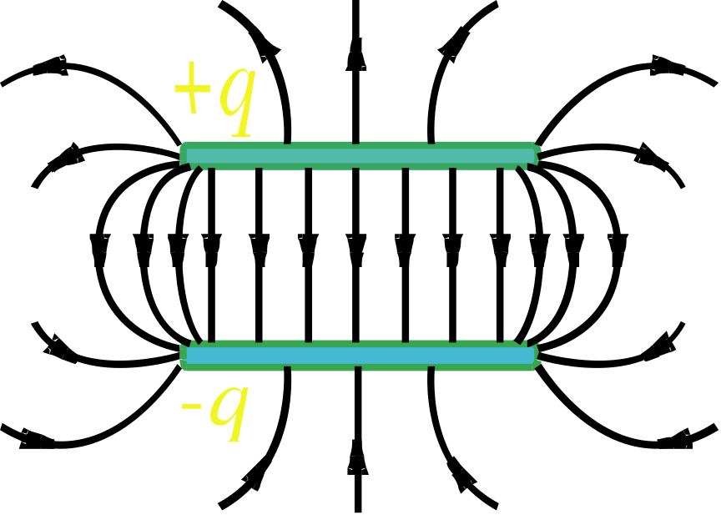

6.6 等势面 电势与电场强度的微分关系
一、等势面
电场中电势相等的点连成的面称为等势面。

Slide 2
6.6 等势面 电势与电场强度的微分关系
等势面上任一曲线叫做等势线或等位线。

Slide 3

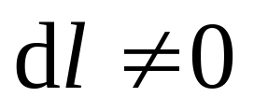



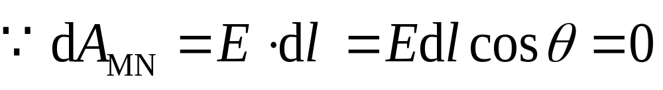

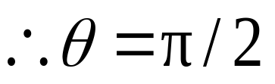
等势面的性质
(1)
?
等势面。
因为将单位正电荷从等势面上M点移到N点，电场力做功为零,而路径不为零:

Slide 4


(2)电场线指向电势降降的方向。
?
因沿电场线方向移动正电荷电场力做正功, 电势能减少。
(3) 等势面的疏密反映了电场强度的大小。
两个相邻等势面的电势差相等。
(4) 等势面密 大；
等势面疏 小。

Slide 5
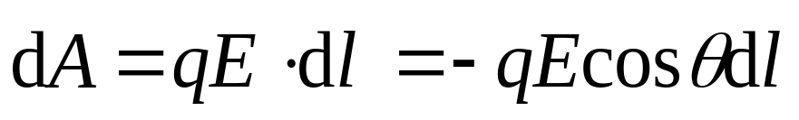
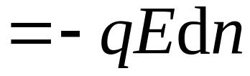
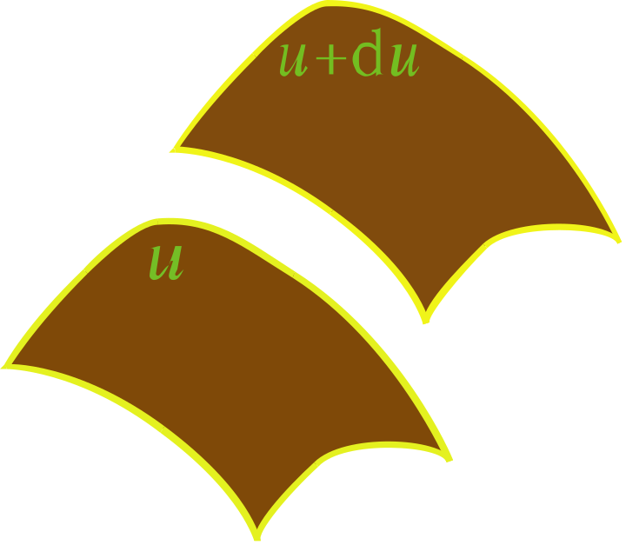
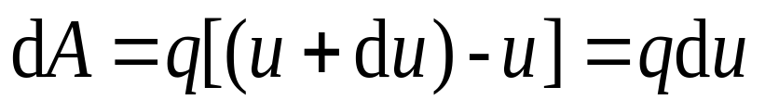

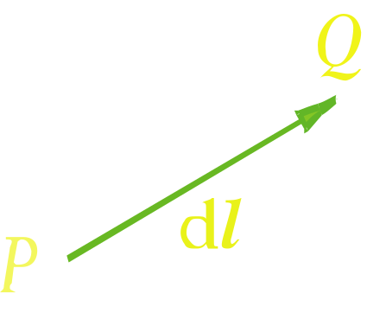
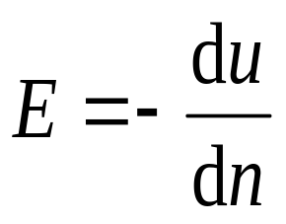

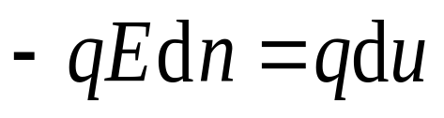


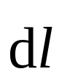

二、电势与电场强度的微分关系
两个相邻的等势面, 把点电荷从P 移到Q, 电场力做功为：
电场强度在 n方向的分量等于电势沿该方向变化率的负值。

Slide 6
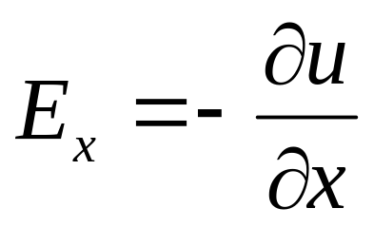
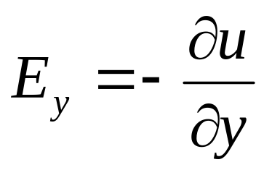
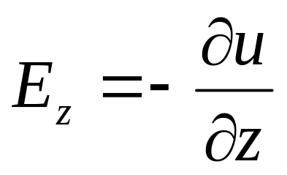
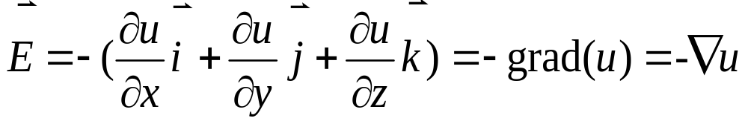
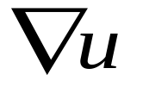
在直角坐标系中：
某点的电场强度等于该点电势梯度的负值, 这就是电势与电场强度的微分关系。
电势梯度 是一个矢量, 它的方向是该点附近电势升高最快的方向。

Slide 7

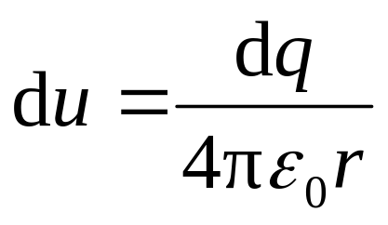
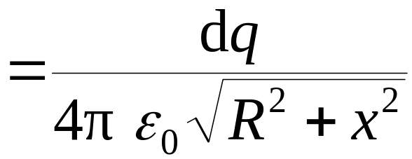
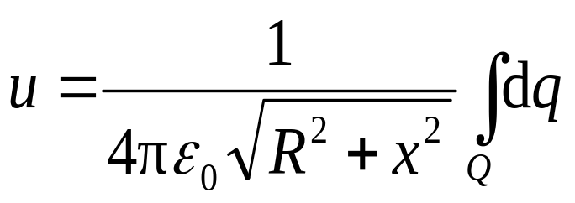
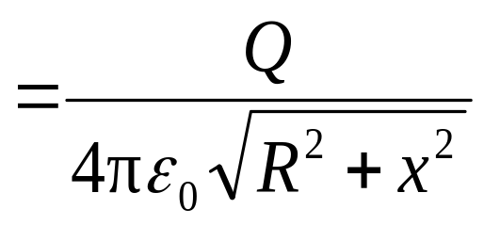

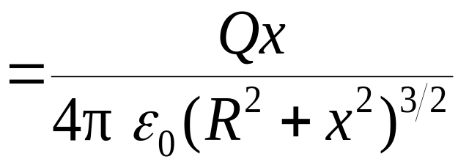
例1 求半径为R,带电量为Q 的细圆环 轴线上任意一点 的电势 和电场强度按轴线的分量。
Q
•
r
R
P
•
o
x
x
解

Slide 8
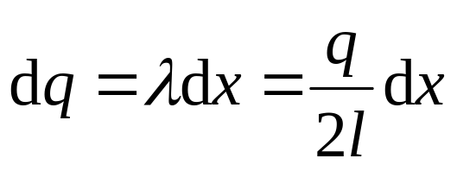
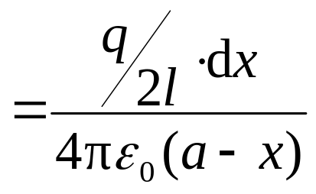
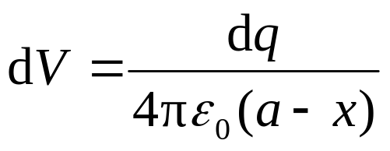
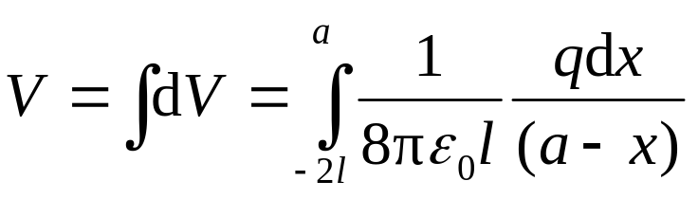
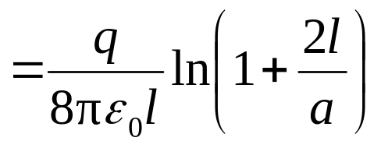
例2电量 q 均匀分布在长为 2l 的细杆上。
求:
1. p点的电势;
2. 利用场强和电势的微分关系,求场强。
解:
1. 取元电荷
y
dq 在 p 点的电势
q
dx
p
x
O
a
2l
∴

Slide 9
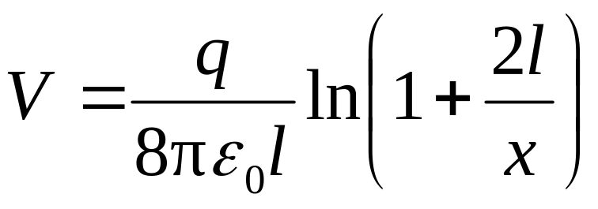
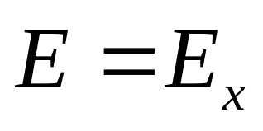
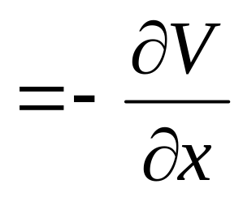
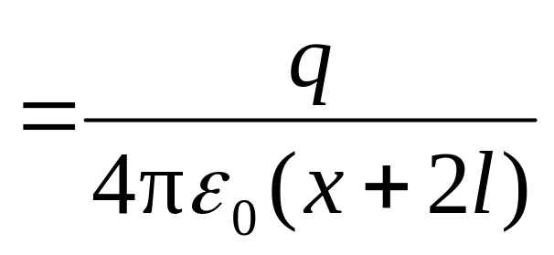
2. 在x > 0任取一点 p´, 距原点距离为 x
y
q
p
x
O
a
p´
2l

